Slide 1


Slide 2
Быстрорастворимые бумажные полотенца Veiro Professional
Отличное решение для мест с вакуумной системой канализации
Для идеального сервиса очень важно поддерживать чистоту, комфорт и функциональность туалетных комнат. Проблема возникновения засоров в трубах отрицательно влияет на имидж компании.
Далеко не всегда и не везде бумажные полотенца выбрасываются строго в контейнер для мусора, во многих общественных местах, например, в самолетах, на кораблях и железнодорожном транспорте, посетители зачастую выкидывают использованные полотенца в унитаз, что может привести к образованию засоров.
Для решения этой проблемы компания "ТК "СЕРВИС" предлагает Вам использовать быстрорастворимые полотенца Veiro Professional KZ312.

Slide 3
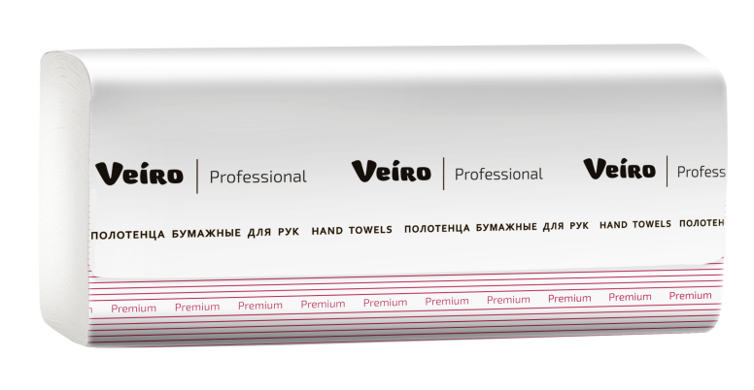
Быстрорастворимые бумажные полотенца Veiro Professional
Распускаемость в воде - 25 секунд
Сырье - 100% целлюлоза,
Цвет - белый
Слойность - 2
Плотность 2сл. - 36 г/м
Размеры листа - 24х21,6 см
Сложение - "Z"
Листов в упаковке – 200
Размеры упаковки - 21,6х8х14 см
Упаковка – бумажный амбалаж
Вес упаковки – 255г
Они отличаются исключительной мягкостью и высокой впитывающей способностью и при этом не засоряют трубы.
Быстрорастворимые полотенца отлично подойдут для мест с вакуумной системой канализации и для биотуалетов.
Рекомендуется для применения в самолетах, на кораблях
и железнодорожном транспорте.

